Slide 1

স্বাগতম

Slide 2
শিক্ষক পরিচিতি
মোছাঃ হাসিনা আখতার
সহকারী শিক্ষক (কম্পিউটার)
মরিয়ম মেমোরিয়াল বালিকা উচ্চ বিদ্যালয়
নাজিরপুর,গুরুদাসপুর, নাটোর ।

Slide 3
পাঠ পরিচিতি
শ্রেণীঃ নবম
বিষয়ঃভূগোল
পাঠঃ পর্বত
তারিখঃ২৫-১০-১৩

Slide 4
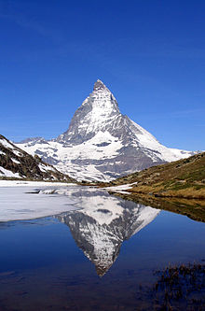
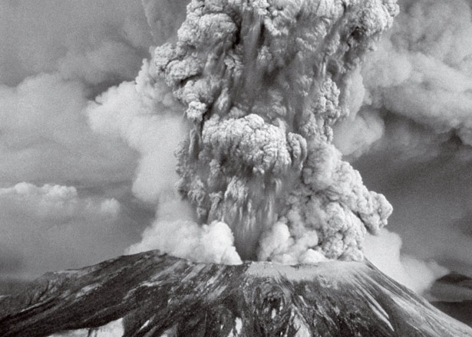
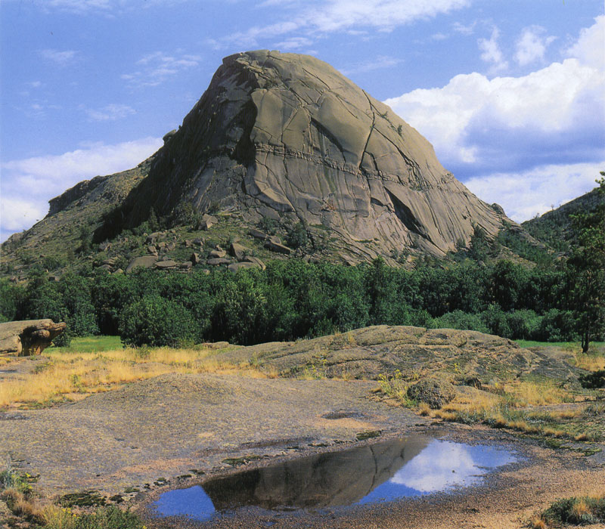
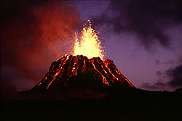
চিত্র দেখ ও বলঃ

Slide 5
পাঠের শিরোনাম
পর্বত

Slide 6
শিখণফল
এই পাঠ শেষে শিক্ষার্থীরা---
পর্বত কাকে বলে তা বলতে পারবে।
পর্বতের শ্রেণীবিভাগ করতে পারবে।
বিভিন্ন প্রকার পর্বতের উদাহরন দিতে পারবে।

Slide 7
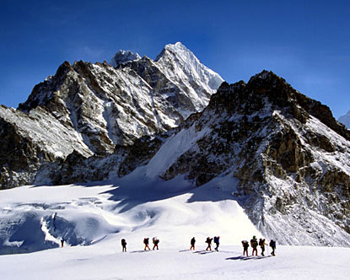

Slide 8
কর্মপত্র-১
একক কাজ
পর্বত কাকে বলে?

Slide 9
সমাধানঃ
সমুদ্রতল থেকে অন্তত ১০০০মিটারের বেশি উঁচু সুবিস্তৃত ও শিলাস্তূপকে পর্বত বলে।

Slide 10
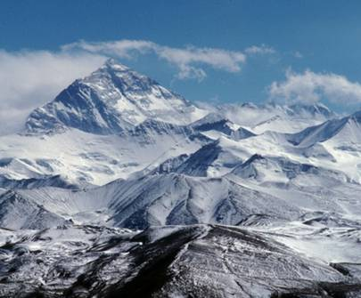
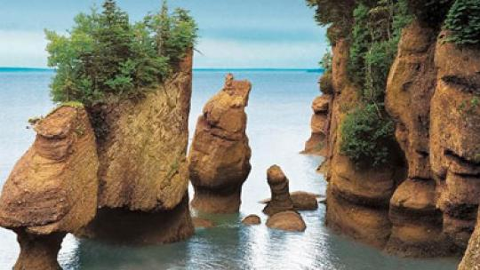
ল্যাকলিথ পর্বত
আগ্নেয় পর্বত
ভঙ্গিল পর্বত
স্তূপ পর্বত

Slide 11
জোড়ায় কাজঃ
কর্মপত্র-২-
পর্বতকে কয় ভাগে ভাগকরা যায় ও কী কী ?

Slide 12
সমাধানঃউৎপত্তিগত বৈশিষ্ট্য ওগঠন প্রকৃতির
ভিত্তিতে পর্বত প্রধানত চার প্রকার।যথাঃ
(ক)ভঙ্গিল পর্বত ( Fold Mountain.)
(খ)আগ্নেয় পর্বত (Volcanic Mountain)
(গ)স্তুপ পর্বত(Block Mountain)
(ঘ)ল্যাকোলিথ পর্বত(Lacolith Mountain)

Slide 13
কর্ম পত্রঃ৩
দলীয় কাজঃ
চ্যুতি - স্তূপ পর্বত কী ? ৩টি উদাহরণ লিখ

Slide 14
সমাধান

Slide 15
স্তুপ পর্বতঃ
ভূ-আলোড়নের সময় ভূপৃষ্ঠে টানজনিত চাপে ভূত্বক ফেটে
স্থানচ্যুত হয়। এ স্থানচ্যুতি বরাবর উর্ধবগামী শিলাস্তূপকে
চ্যুতি- স্তূপ পর্বত বলে।

Slide 16
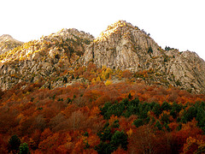
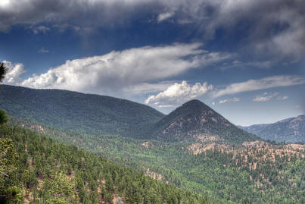
চ্যুতি - স্তূপ পর্বতের উদাহরণ
জার্মানির ব্ল্যাক ফরেস্ট
লবন পর্বত (পাকিস্তান

Slide 17
মূল্যায়ন:
১। পর্বত কী?
২। পর্বতকে কয়টি ভাগে ভাগ করা যায় ও কী কী?
৩। প্রতিটি পর্বতের ২টি করে উদাহরণ লিখ।

Slide 18
বাড়ীর কাজঃ
ভঙ্গিল পর্বত কিভাবে সৃষ্টি হয় ? ব্যাখ্যা কর।

Slide 19

ধন্যবাদ

